Slide 1
Diseño de mecanismos por computadora
Cárcamo Abundis Karen Michelle
4TM42

Slide 2

¿Qué espero de la materia?
Saber utilizar un nuevo programa y trabajar en 3D

Slide 3
Listas de mecanismos
Transmisión lineal (poleas,palancas): Transmite el movimiento, fuerza y potencia por un motor de manera lineal a otro punto​
Mecanismos de transmisión circular: en este caso, el elemento de entrada y el elemento de salida tienen movimiento circular. Ejemplo: Los sistemas de engranajes.​
Mecanismos de transmisión lineal: en este caso, el elemento de entrada y el elemento de salida tienen movimiento lineal. Ejemplo: La palanca.​
Sistema de deposito unitario:está fabricado de tal manera que todos los elementos que lo componen, estan posicionados en una sola unidad​
El sistema biela-manivela es un mecanismo articulado plano constituido por cuatro elementos: soporte, manivela, biela y pistón. El objetivo de este mecanismo es transformar un movimiento rectilíneo en otro circular oviceversa.​
Mecanismos de transmisión circular: Son los que llevan a cabo el movimiento por medio de un sistema dpoleas con correa, por ruedas de fricción, un tren de poleas, de un tornillo, con engranes o ruedas dental​
En el motor del automóvil el conjunto del pistón, biela y cigüeñal, tiene la doble misión de transmitir la fuerza originada en la combustión y transformar el movimiento alternativo del pistón en movimiento de rotación en el cigüeña.​
Mecanismo de transmision de movimiento: son mecanismos que transmiten el movimiento,fuerza y potencia de un punto a otro sin cambiar la naturaleza de este​
Transmisión circular lineal: Mediante levas, excentricas o conjuntos de biela-manivela, se transforma el giro del motor en desplazamiento vaiven. ​

Slide 4
Manual de diseño (fórmulas)
Poleas: https://www.industriasjaguar.com/es/productos/elevacion-traccion/poleas-manuales​
Engranajes: Manual de Engranajes Diseño, Manufactura y Aplicación (PDF) - Darle W. Dudley. (galleton.net)​
Tornillos: Ficha Técnica: Tornillos, tuercas y arandelas (studylib.es)​
Levas:(Microsoft Word - 1. Car\341tula, dedicatoria, pr\363logo, resumen, \355ndice) (udep.edu.pe)​
Biela-Manivela: ▷ Mecanismo biela-manivela: qué es, aplicaciones, fórmula... (ingenierizando.com)​
Tipos de mecanismos: https://sites.google.com/site/mecanismos1oima03sap2/elementos-de-maquinas/tipos-de-mecanismos​
​

Slide 5
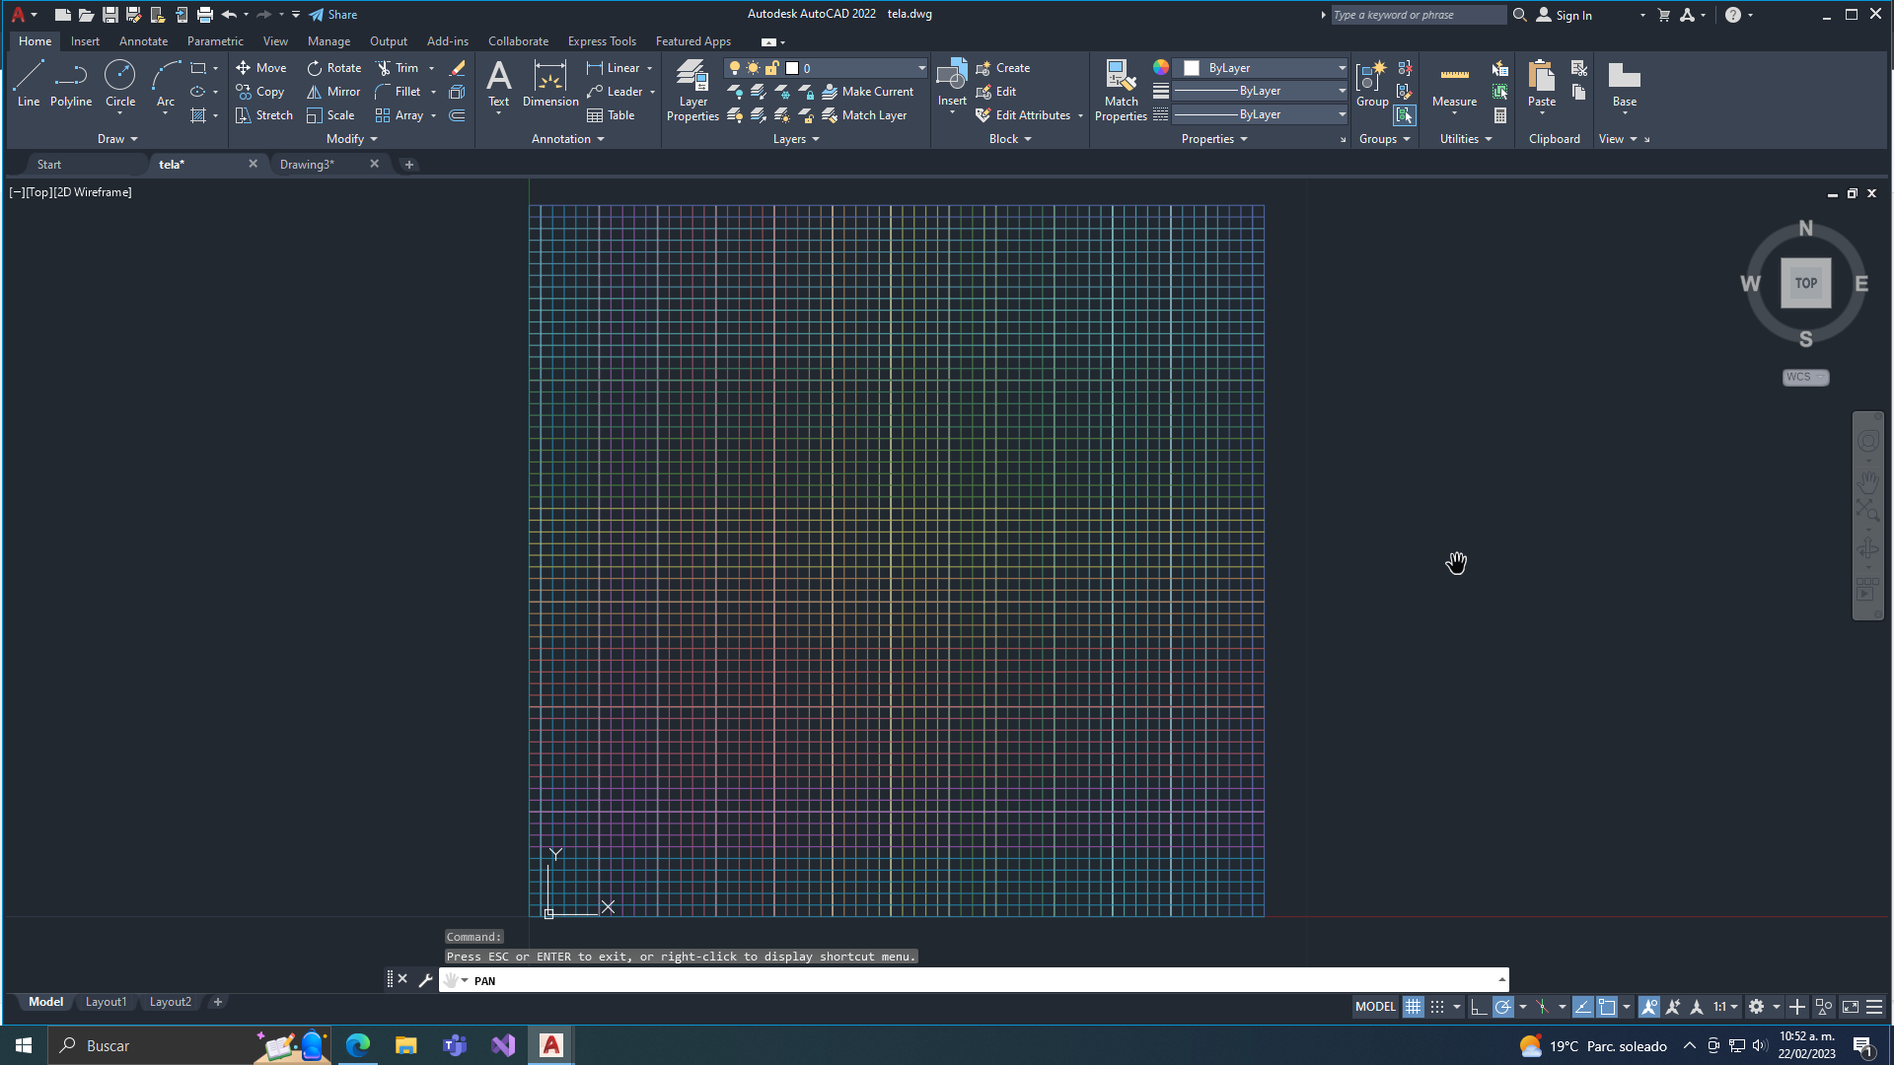
Tejido plano
Comandos utilizados:
Line
Ctrl + c
Ctrl + v
Agregamos color en propiedades y en My layers

Slide 6
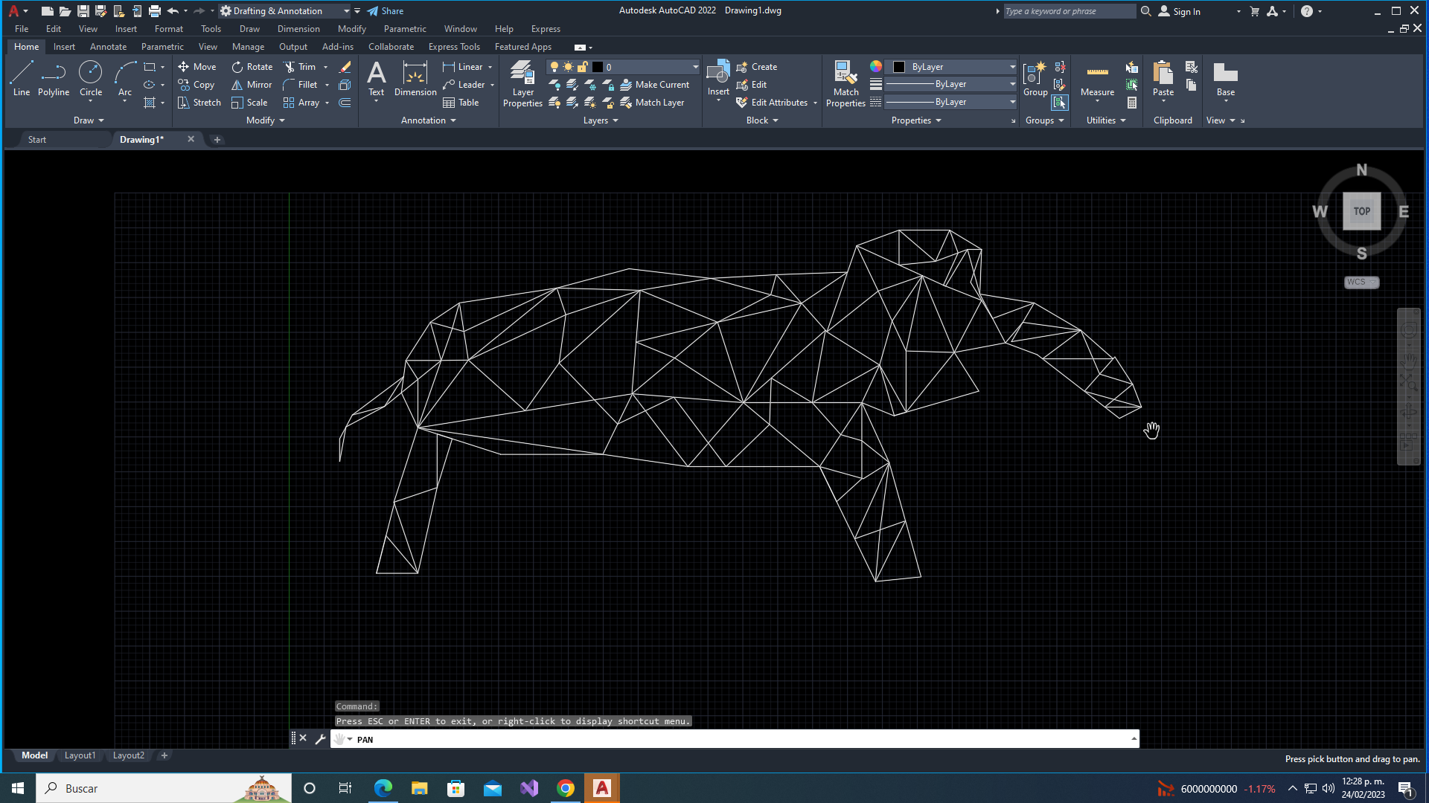
Figurita
Comandos utilizados:
Line

Slide 7
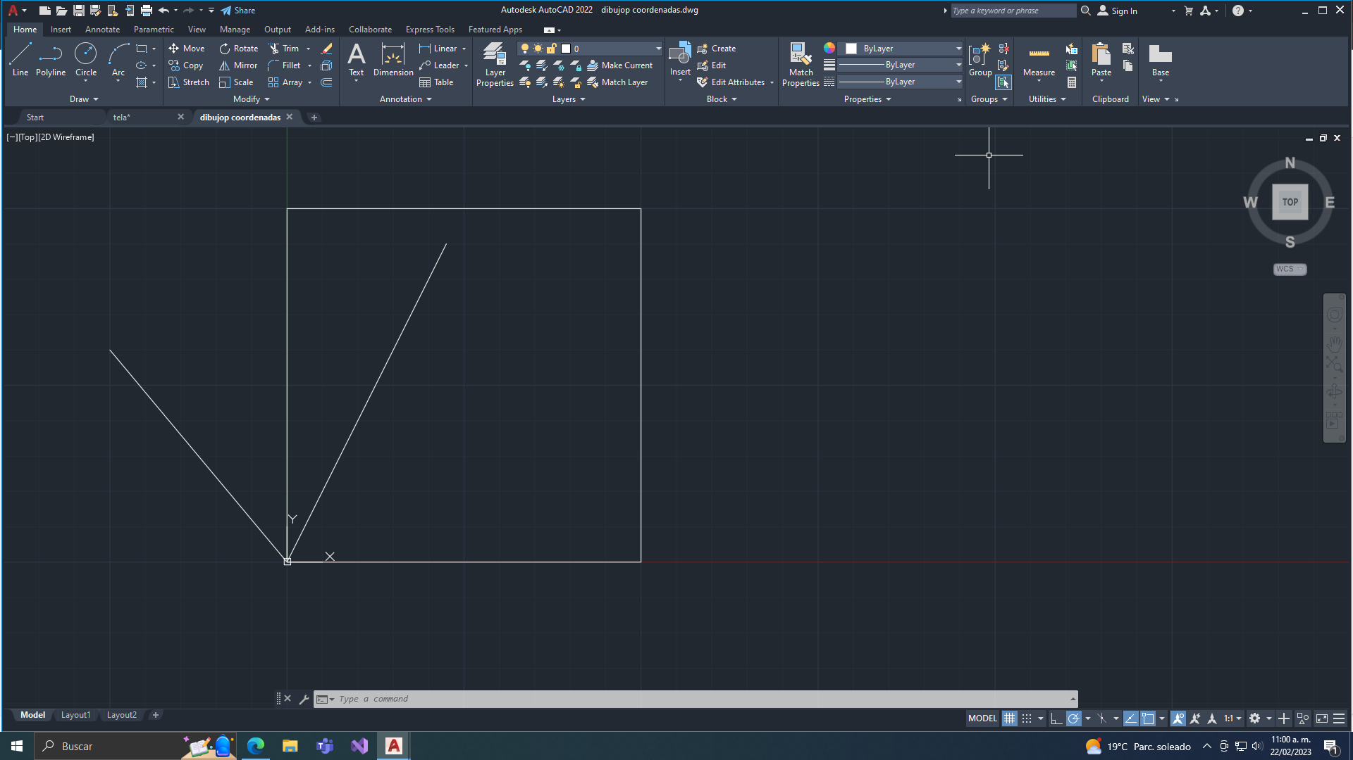
Coordenadas
Comandos utilizados:
Line
Coordenadas
Desde (0,0)​
(45,90)​
(-50,60)​
Continuas​
(0,0)​
(0,100)​
(100,0)​
(0,-100)​
(-100,0)​

Slide 8
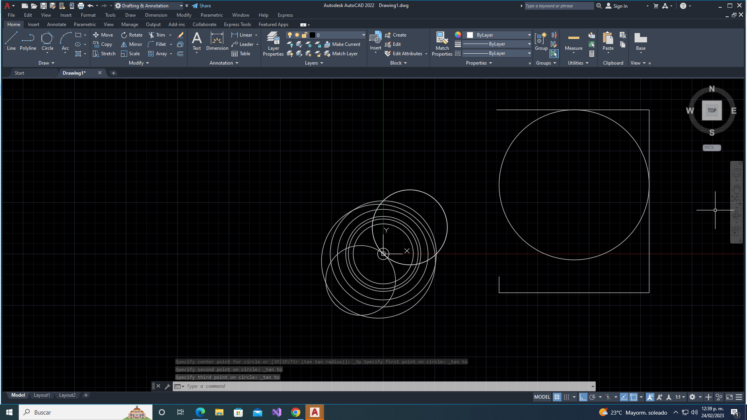
circulos
Comandos utilizados:
Circle

Slide 9
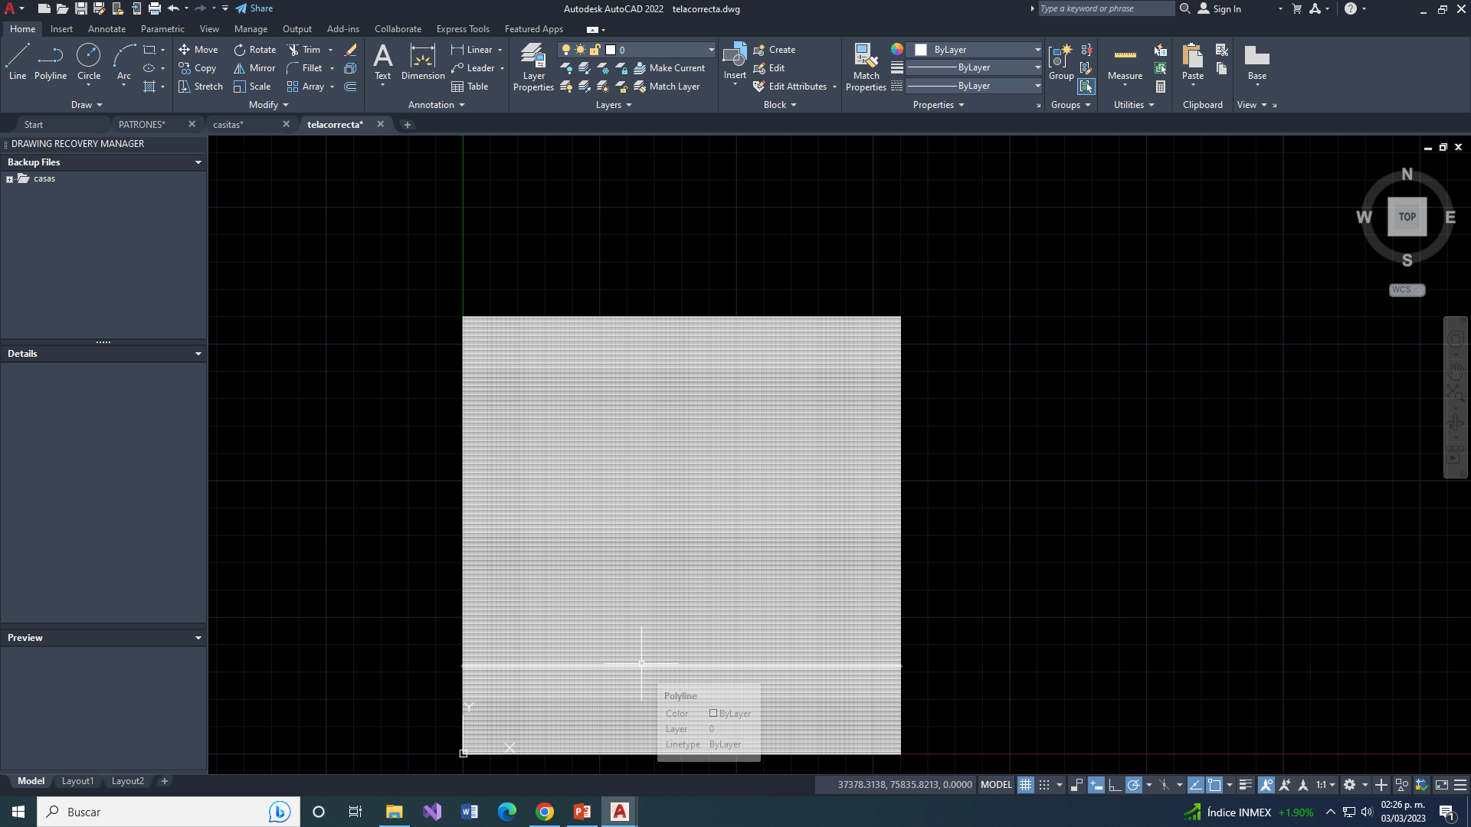
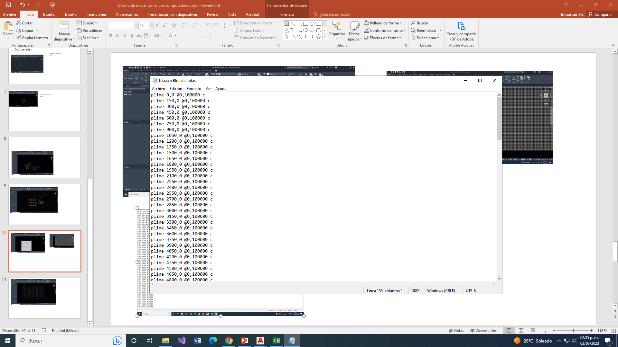
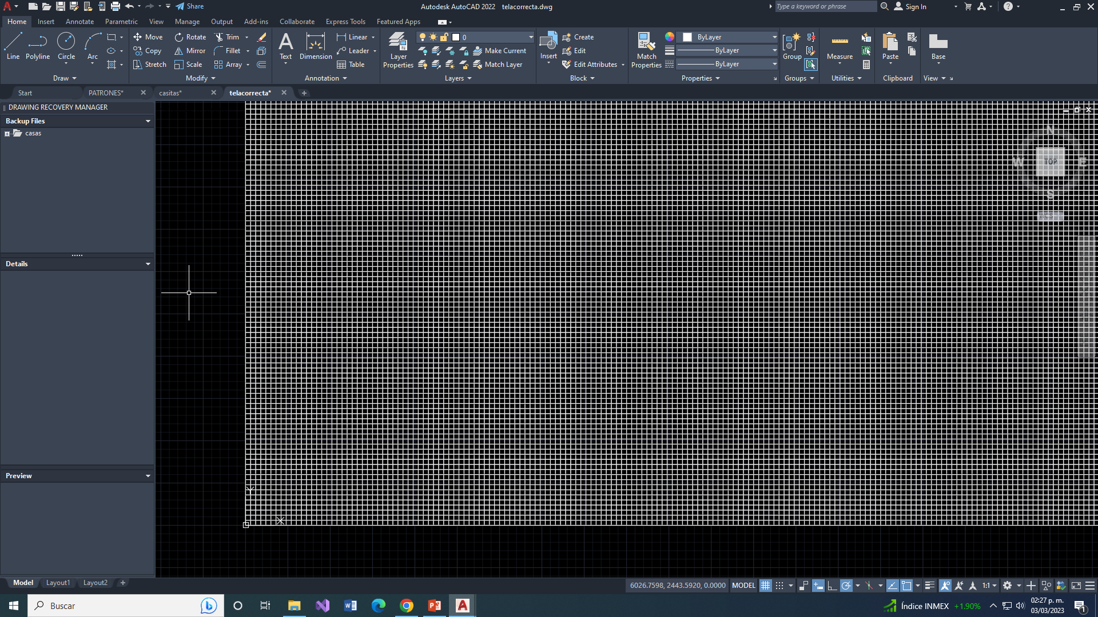
Tela de punto .scr
Tejido plano por .scr
Utilizando coordenadas en mm

Slide 10
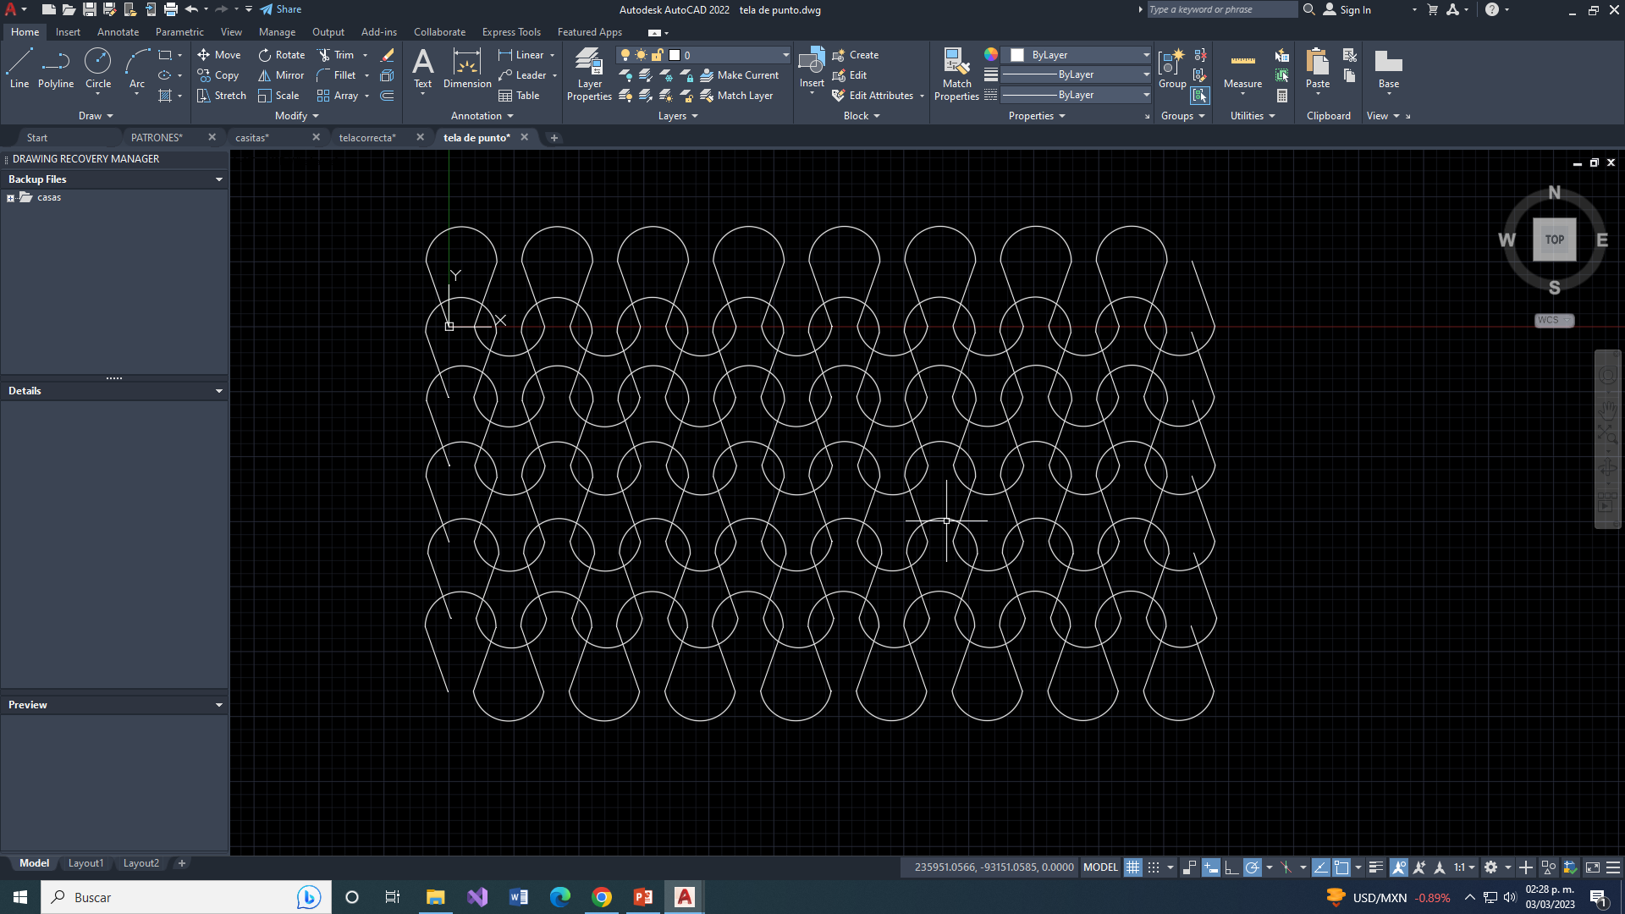
Tela de punto
Comandos:
Circle
Ctrl + c
Ctrl + v
Line

Slide 11
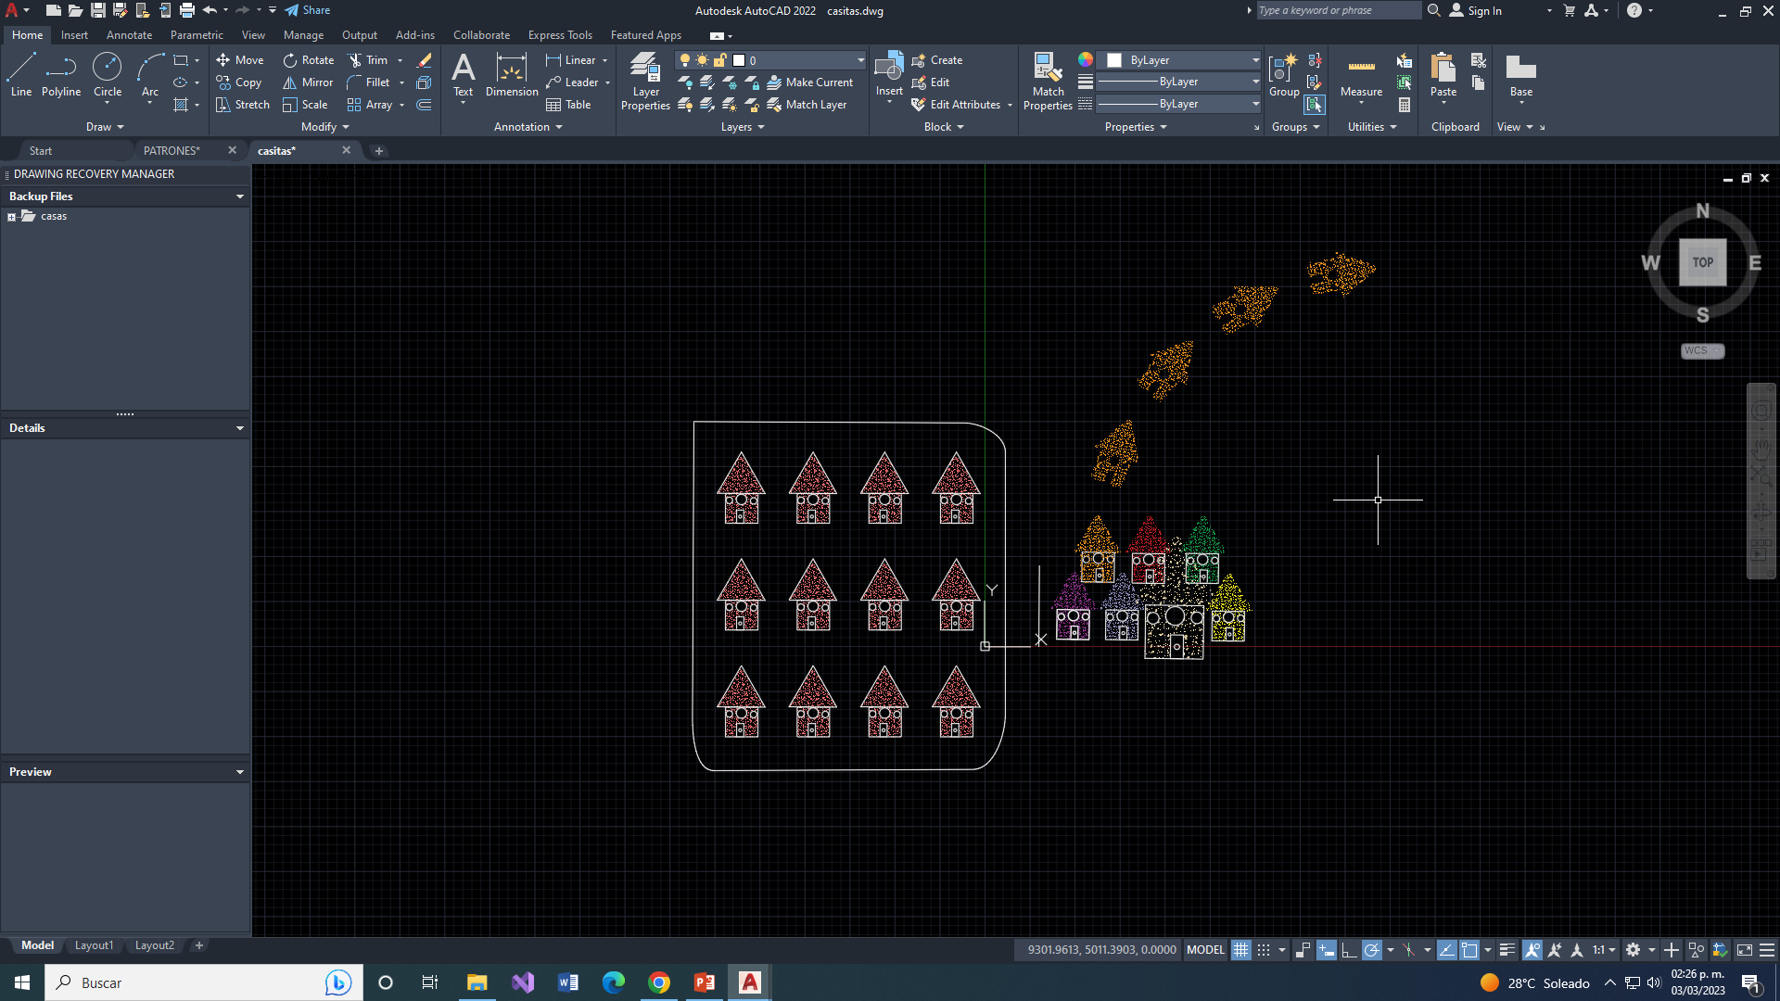
casas
Comandos:
Copy
Mirror
Array
Scale
Rectángulo
Polígono

Slide 12
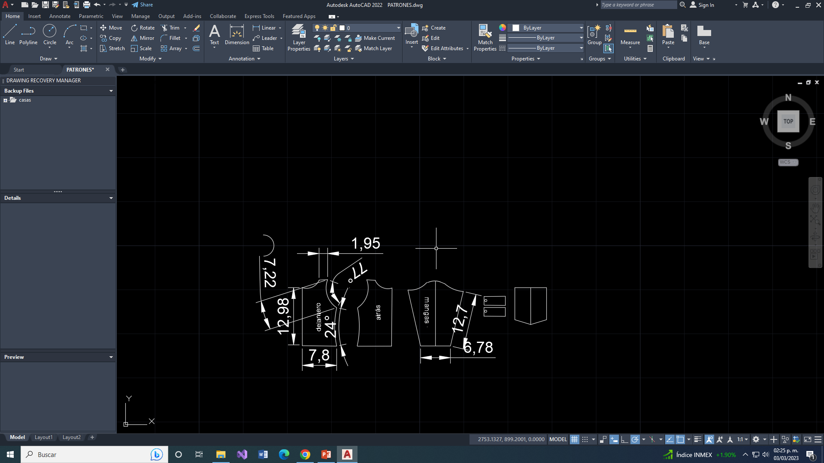
patrones
Coordenadas:
Rectángulo
Dimensión
Texto
Mirror
Scale
Rotate

Slide 13
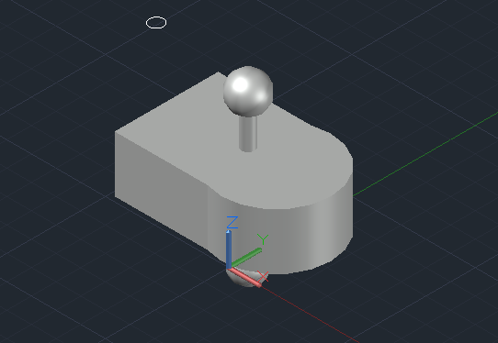
LENGUA PERFORADA
Cilindro
Cubo
Substraemos
Esfera

Slide 14
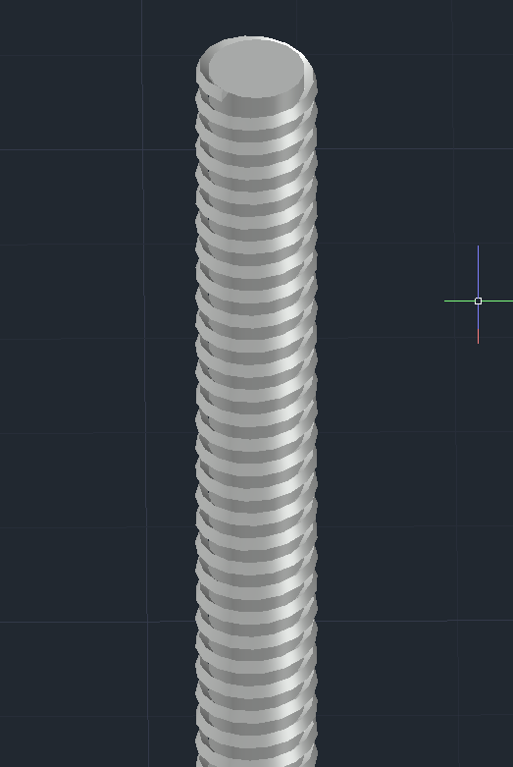
VARILLA
Espiral
Cilindro
Triangulo
Rotar
Extrusión
Substraer

Slide 15
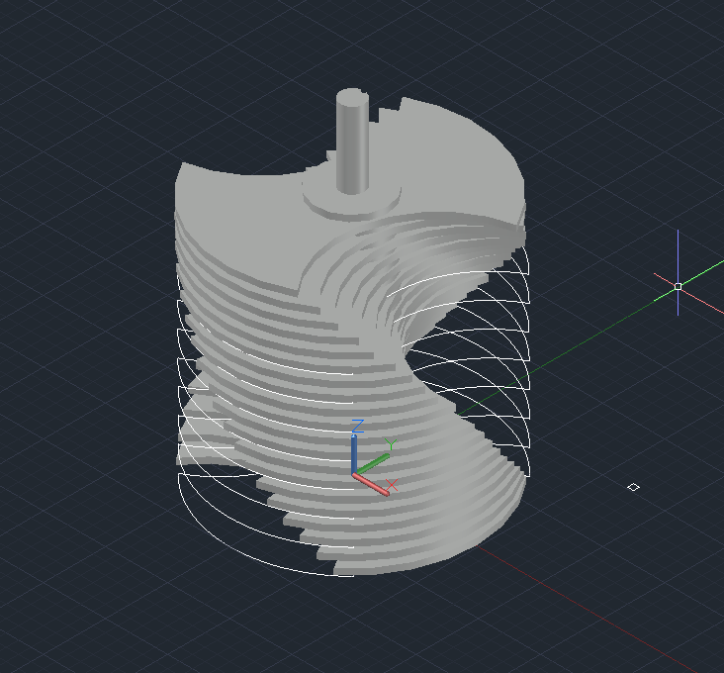
CUCHILLAS
Circulo: ángulo de 100​
Dos círculos para terminar de dar forma a la cuchilla​
Substraemos las piezas​
Extruimos la pieza a 5mm​
Cilindro
Cubo
Substraimos el cubo del cilindro

Slide 16
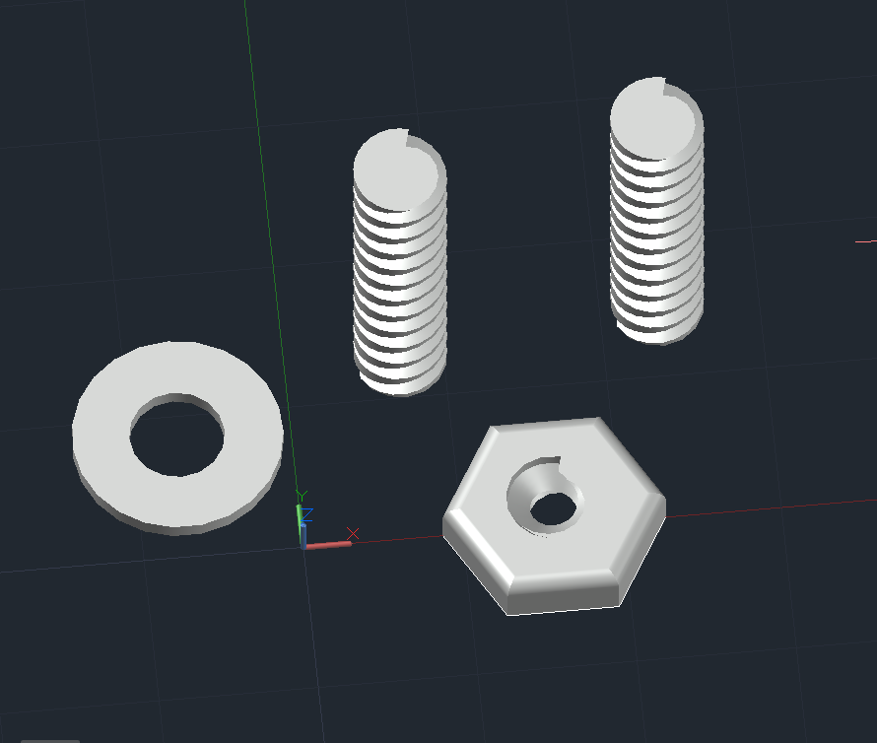
TORNILLOS
Espiral de diametro 3, 3, altura, 24.5 espirales​
Triangulo con una punta viendo hacia el centro​
Extruimos​
Cilindro en el centro​
Substraemos el espiral del cilindro​

Slide 17
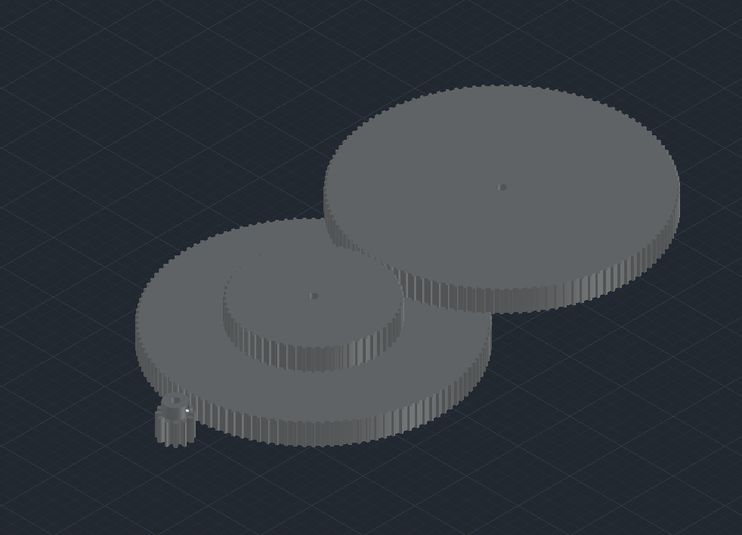
ENGRANES
Círculos de diametro: interior, exterior y primitivo​
Líneas​
Mirror​
Array (formación circular) ​
Substraemos cada engrane y los vamos encimando con MOVER
Extruir​

Slide 18
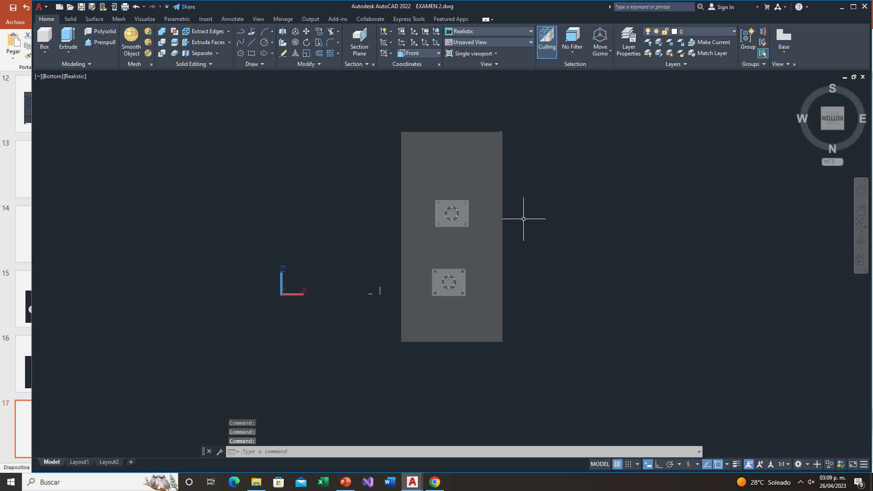
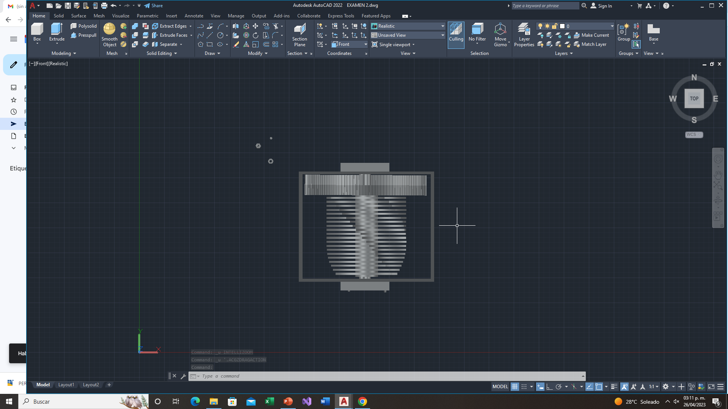
mOTOR
Comenzamos a unir las cuchillas con los engranes y ponemos un eje en el otro, armamos la caja en el que se encontrará todo nuestro sistema de corte y hacemos los hoyos de los ejes con substract, unimos rondanas con los ejes y ajustamos estos con los tornillos.

Slide 19
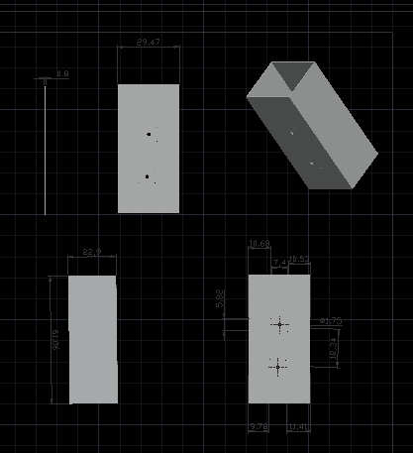
CAJA
Acotar
Aligned
Diameter
Radius
Linear
Escalar
Mover
Rotar

Slide 20
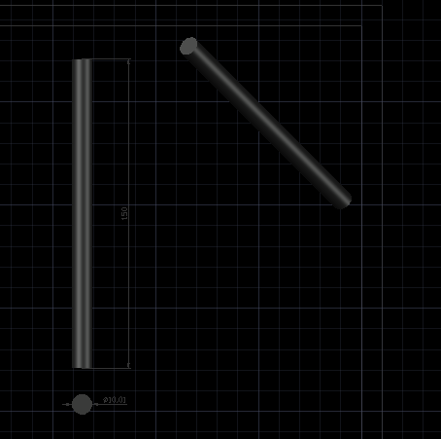
Eje engrane
Acotar
Aligned
Diameter
Radius
Linear
Escalar
Mover
Rotar

Slide 21
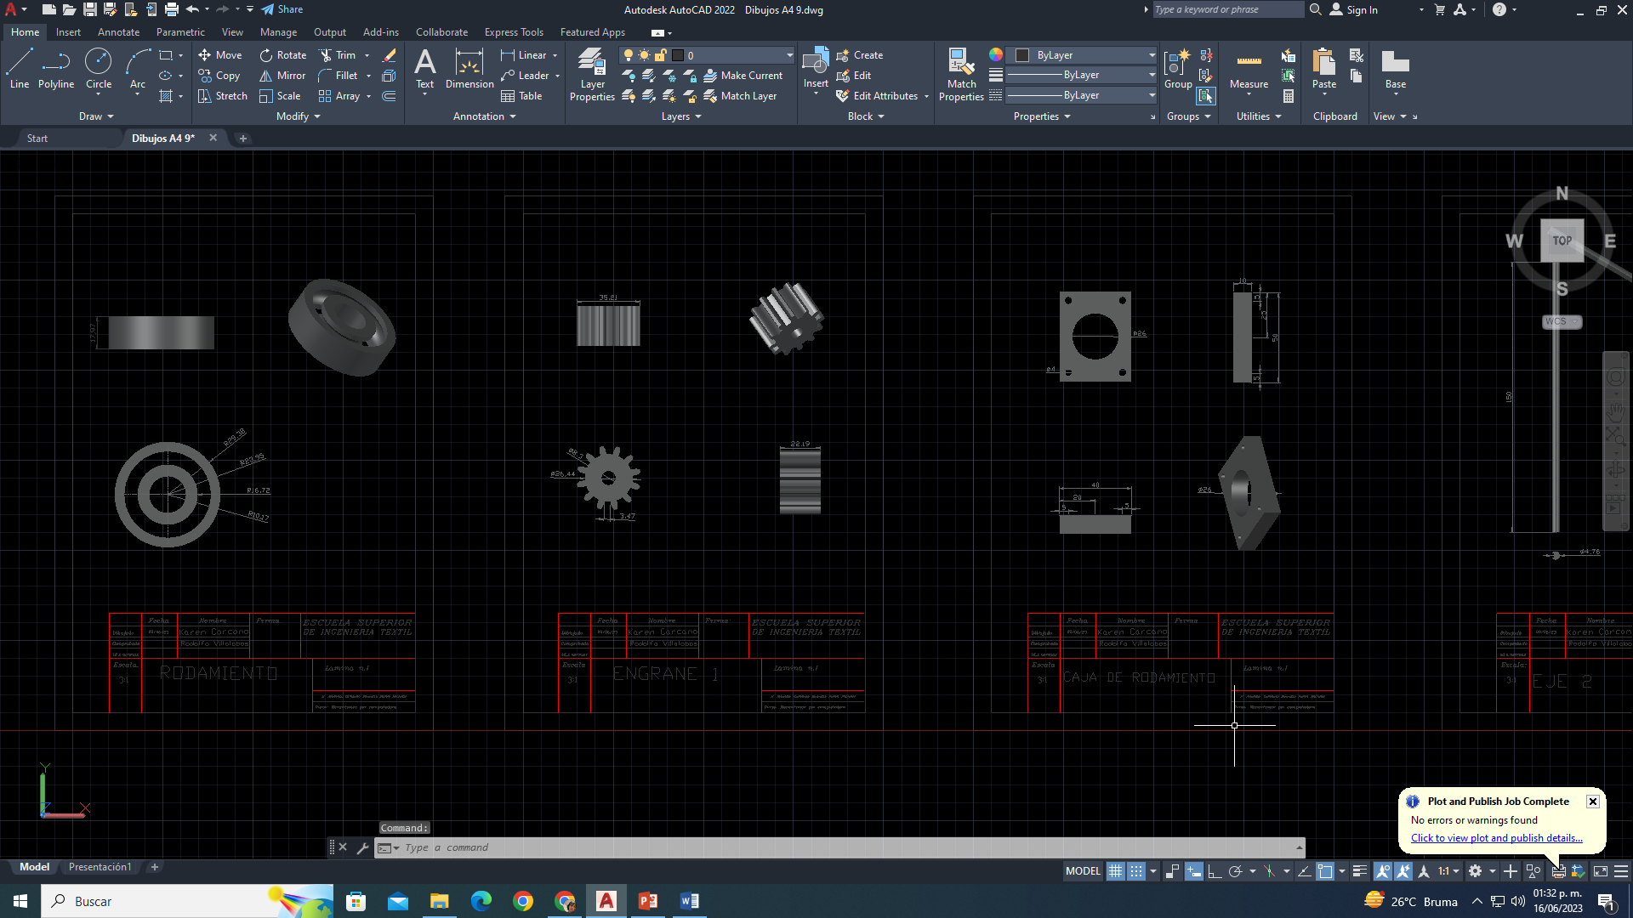
RODAMIENTO
Acotar
Aligned
Diameter
Radius
Linear
Escalar
Mover
Rotar

Slide 22
Engrane 12
Acotar
Aligned
Diameter
Radius
Linear
Escalar
Mover
Rotar

Slide 23
Caja rodamiento
Acotar
Aligned
Diameter
Radius
Linear
Escalar
Mover
Rotar

Slide 24
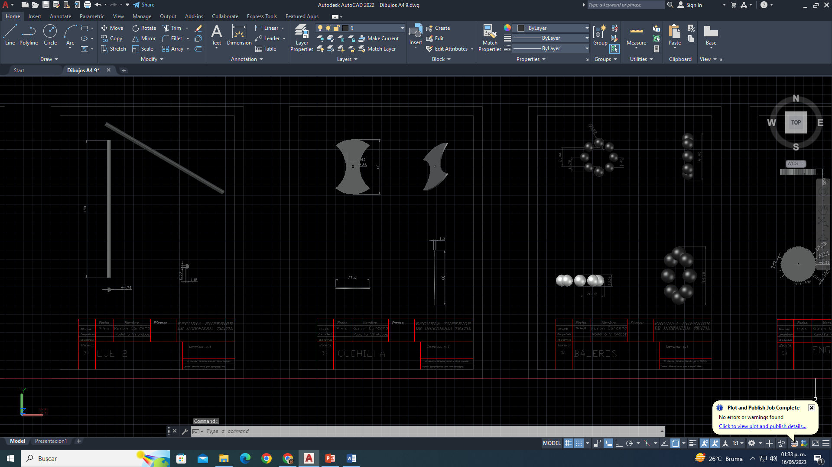
Eje cuchillas
Acotar
Aligned
Diameter
Radius
Linear
Escalar
Mover
Rotar

Slide 25
cuchillas
Acotar
Aligned
Diameter
Radius
Linear
Escalar
Mover
Rotar

Slide 26
Balines
Acotar
Aligned
Diameter
Radius
Linear
Escalar
Mover
Rotar

Slide 27
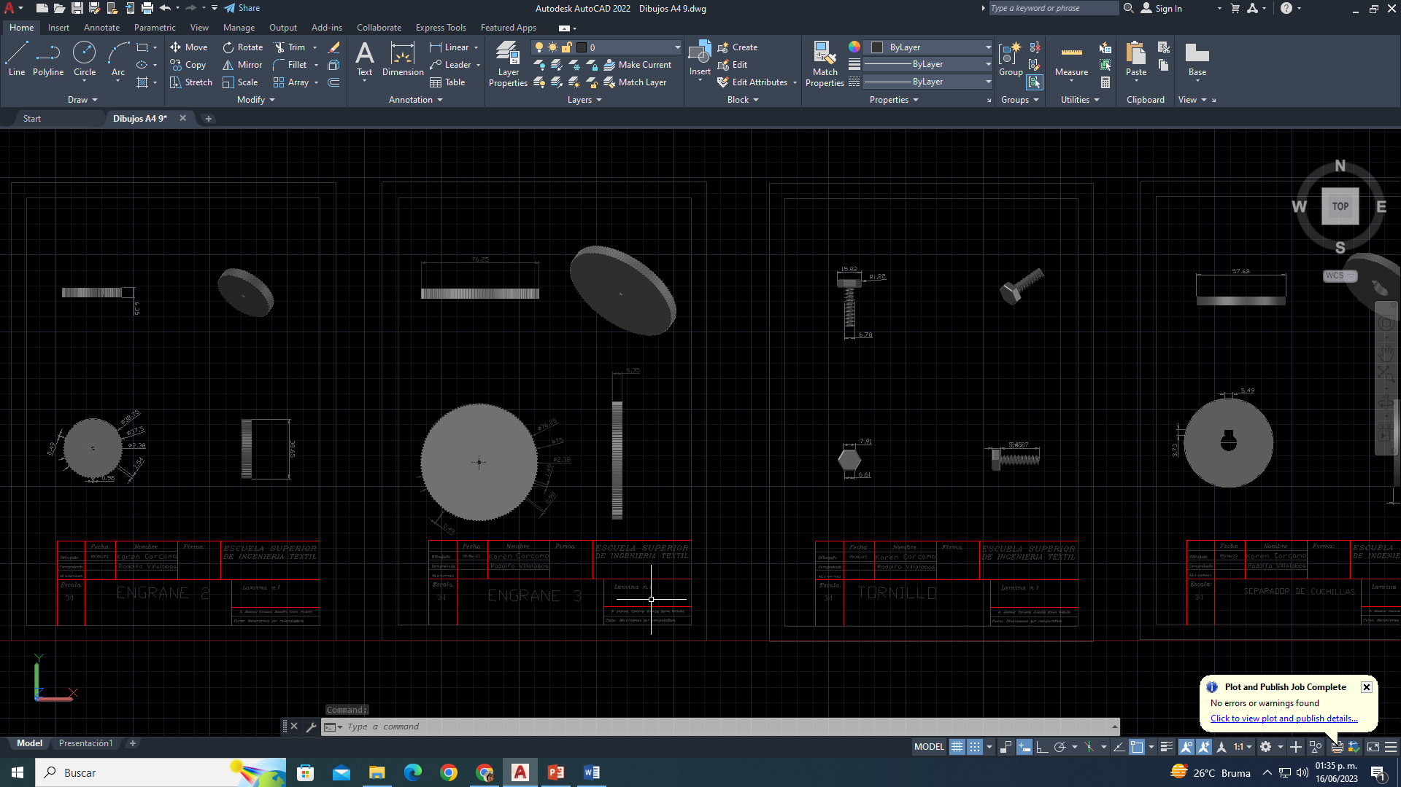
Engrane 120
Acotar
Aligned
Diameter
Radius
Linear
Escalar
Mover
Rotar

Slide 28
Engrane 120
Acotar
Aligned
Diameter
Radius
Linear
Escalar
Mover
Rotar

Slide 29
Tornillo
Acotar
Aligned
Diameter
Radius
Linear
Escalar
Mover
Rotar

Slide 30
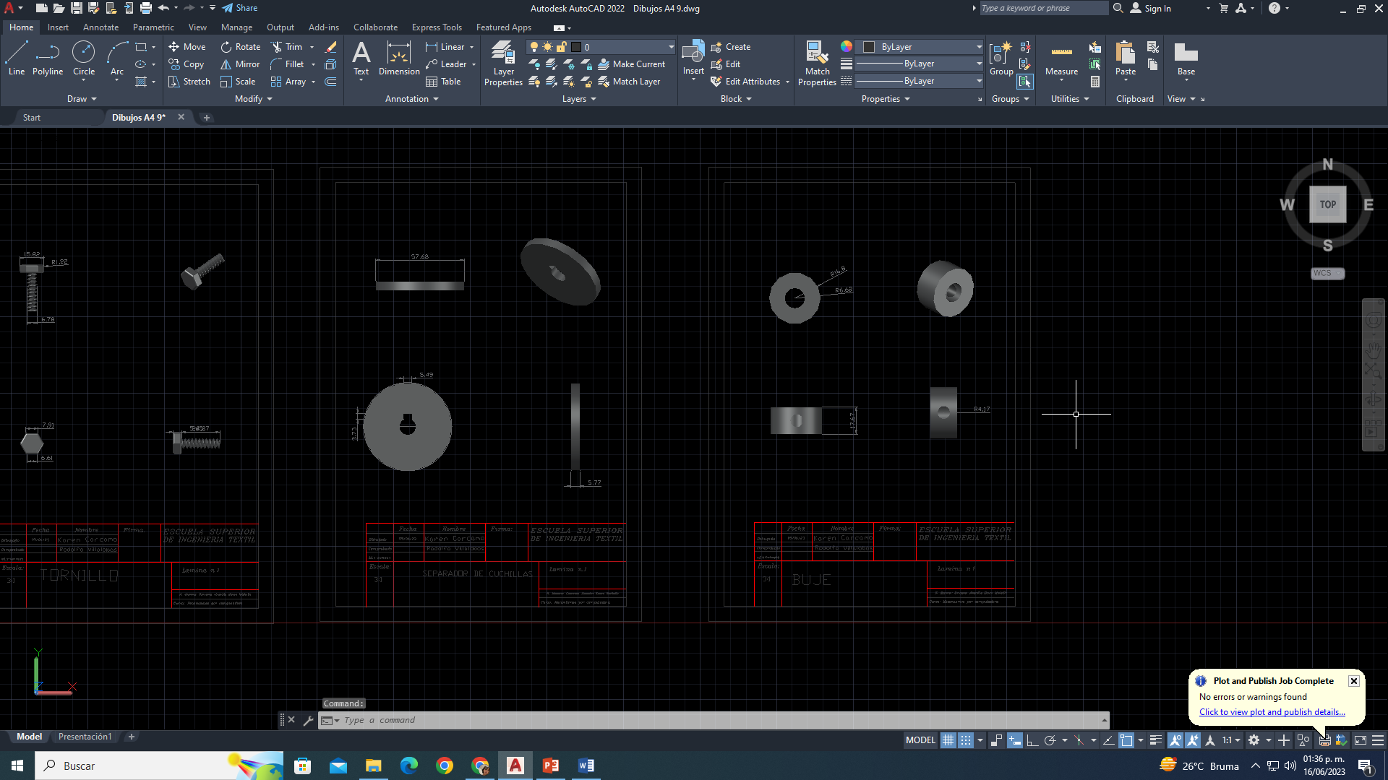
separador cuchillas
Acotar
Aligned
Diameter
Radius
Linear
Escalar
Mover
Rotar

Slide 31
buje
Acotar
Aligned
Diameter
Radius
Linear
Escalar
Mover
Rotar

